Slide 1
Curso de capacitación continuada en materia de radioprotección para Médicos Radioterapeutas
P-25 Protección radiológica de paciente durante la Ejecución del tratamiento y el seguimiento.

Slide 2
Objetivo
Conocer los requisitos que deben cumplirse para garantizar la protección radiológica del paciente durante la Ejecución del tratamiento y el Seguimiento.
2

Slide 3
Contenido
Requisitos relativos a la ejecución del tratamiento en RT.
Requisitos relativos al seguimiento del paciente en RT.
3

Slide 4
Proceso de tratamiento de RT.
Ejecución del tratamiento
En esta presentación abordamos las principales tareas que se incluyen en la etapa de ejecución del tratamiento que abarca:

Slide 5
Proceso de tratamiento de RT.
Primera puesta del paciente.
La primera puesta del paciente se realiza con el objetivo de verificar, en la propia máquina de tratamiento, que el plan de tratamiento elaborado es realizable y cumple los objetivos de la prescripción.
Se realiza con la presencia del Médico RT el Físico Médico y el Tecnólogo.
La primera puesta del paciente incluye:
Identificación del paciente.
Verificar el posicionamiento y la prescripción.
Verificar el calendario planeado
Realización de las imágenes de verificación.
Realizar la dosimetría in vivo.

Slide 6
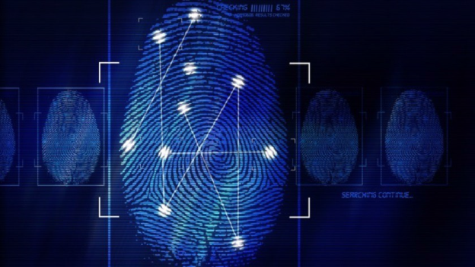
Proceso de tratamiento de RT.
Primera puesta del paciente.
Pedro?
Por favor dígame su número de Cedula?
La primera puesta del paciente incluye:
Identificación del paciente.
Verificar el posicionamiento y la prescripción.
Verificar el calendario planeado
Realización de las imágenes de verificación.
Realizar la dosimetría in vivo.
Importante: Deben existir al menos dos defensas

Slide 7
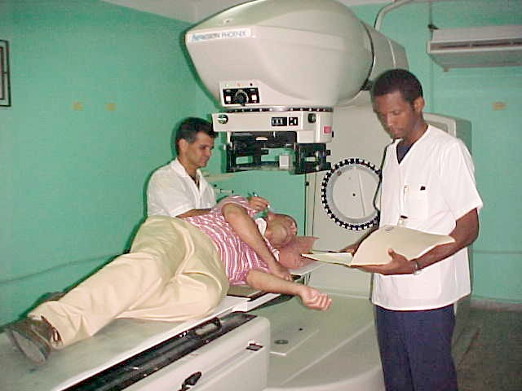
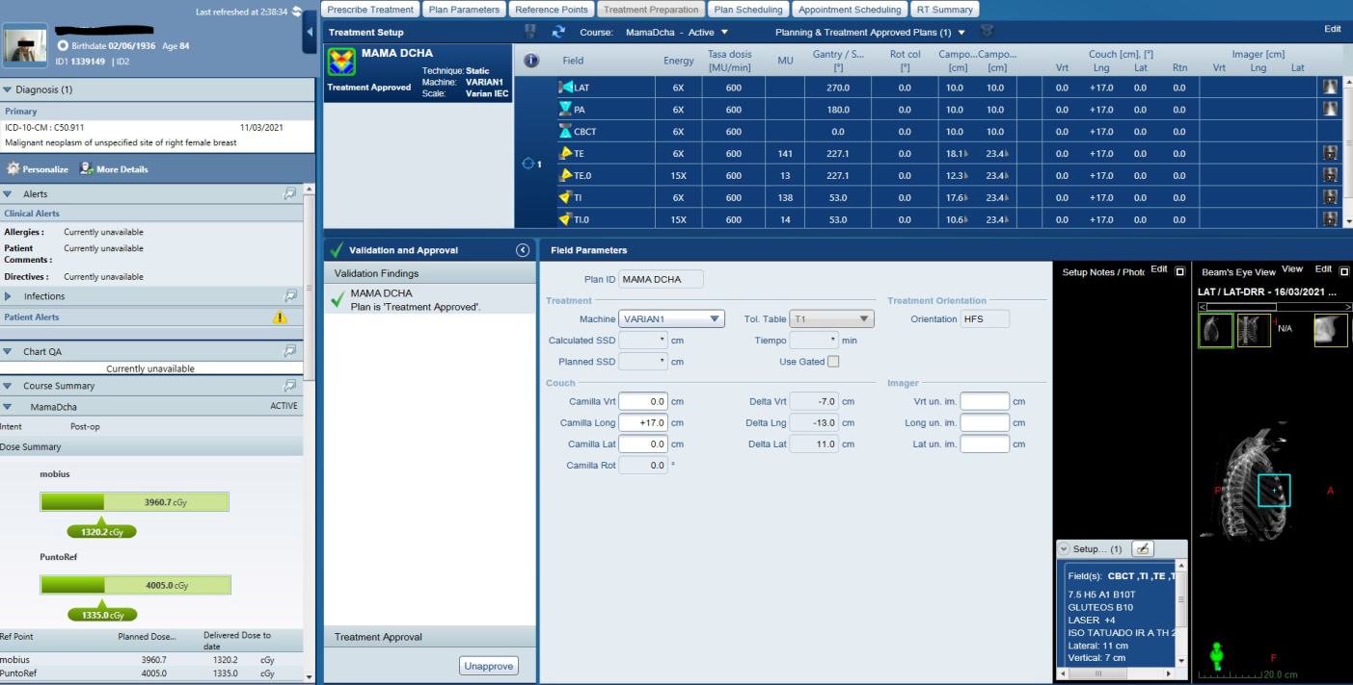
Proceso de tratamiento de RT.
Primera puesta del paciente.
La primera puesta del paciente incluye:
Identificación del paciente.
Verificar el posicionamiento y la prescripción.
Verificar el calendario planeado
Realización de las imágenes de verificación.
Realizar la dosimetría in vivo.

Slide 8
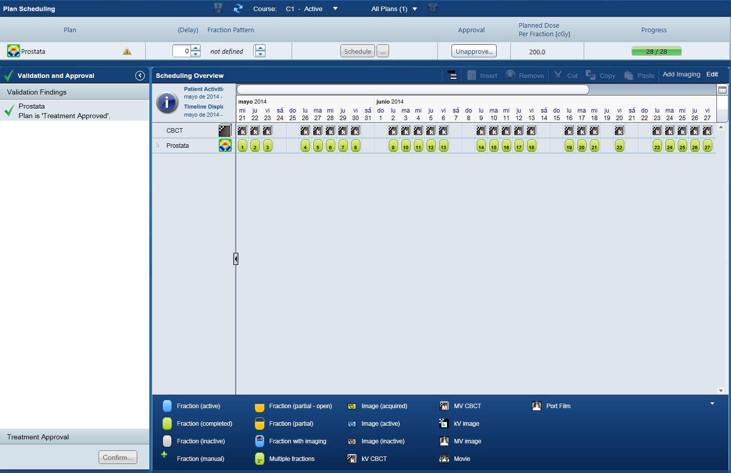
Proceso de tratamiento de RT.
Primera puesta del paciente.
Importante agendar los controles IGRT
La primera puesta del paciente incluye:
Identificación del paciente.
Verificar el posicionamiento y la prescripción.
Verificar el calendario planeado
Realización de las imágenes de verificación.
Realizar la dosimetría in vivo.

Slide 9
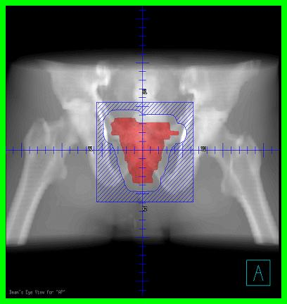
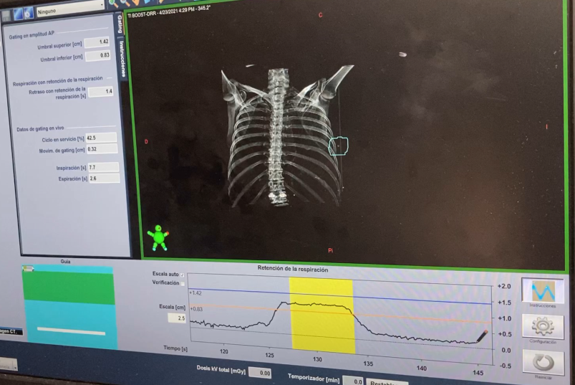
Proceso de tratamiento de RT.
Primera puesta del paciente.
La primera puesta del paciente incluye:
Identificación del paciente.
Verificar el posicionamiento y la prescripción.
Verificar el calendario planeado
Realización de las imágenes de verificación.
Realizar la dosimetría in vivo.

Slide 10
Proceso de tratamiento de RT.
Primera puesta del paciente.
La primera puesta del paciente incluye:
Identificación del paciente.
Verificar el posicionamiento y la prescripción.
Verificar el calendario planeado
Realización de las imágenes de verificación.
Realizar la dosimetría in vivo.
Aunque es difícil de implementar es muy efectiva para detectar múltiples errores.

Slide 11
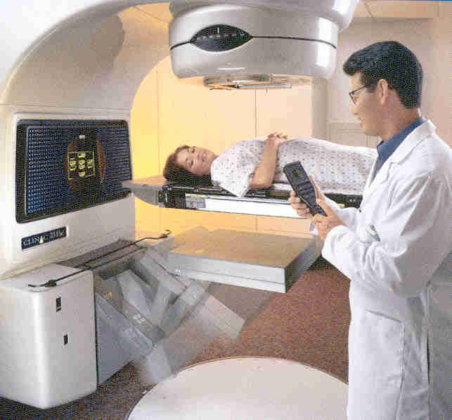
Proceso de tratamiento de RT.
Administración del tratamiento.
La administración del tratamiento es el conjunto de tareas que realizan sistemáticamente los tecnólogos para impartir la dosis diaria que ha sido planeada hasta completar la dosis total prescrita.
Se debe contar con la presencia de dos tecnólogos que comparten las tareas y se supervisan mutuamente para prevenir la ocurrencia de errores humanos.
Durante la administración del tratamiento siempre debe haber un Médico Radioterapeuta disponible que pueda evaluar cualquier eventualidad y tomar una decisión sobre el tratamiento.

Slide 12
Proceso de tratamiento de RT.
Administración del tratamiento.
La administración del tratamiento incluye:
Seleccionar los datos del tratamiento del paciente en la PC de equipo.
Identificar el paciente.
Posicionamiento del paciente en el equipo.
Obtención de imágenes de verificación (si corresponde)
Administración de la dosis desde el panel de control del equipo.
Retirar el paciente del bunker.
Registrar los datos de la sesión de tratamiento administrada.

Slide 13
Proceso de tratamiento de RT.
Administración del tratamiento.
La administración del tratamiento incluye:
Seleccionar los datos del tratamiento del paciente en la PC de equipo.
Identificar el paciente.
Posicionamiento del paciente en el equipo.
Obtención de imágenes de verificación (si corresponde)
Administración de la dosis desde el panel de control del equipo.
Retirar el paciente del bunker.
Registrar los datos de la sesión de tratamiento administrada.
Se debe verificar que no existen señalamientos en la PC de tratamiento o en la hoja de tratamiento del paciente derivados de la revisión médica semanal.

Slide 14
Proceso de tratamiento de RT.
Administración del tratamiento.
La administración del tratamiento incluye:
Seleccionar los datos del tratamiento del paciente en la PC de equipo.
Identificar el paciente.
Posicionamiento del paciente en el equipo.
Obtención de imágenes de verificación (si corresponde)
Administración de la dosis desde el panel de control del equipo.
Retirar el paciente del bunker.
Registrar los datos de la sesión de tratamiento administrada.
Pedro?
Por favor dígame su número de Cedula?

Slide 15
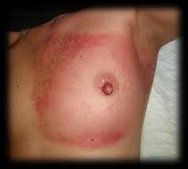
Proceso de tratamiento de RT.
Administración del tratamiento.
La administración del tratamiento incluye:
Seleccionar los datos del tratamiento del paciente en la PC de equipo.
Identificar el paciente.
Posicionamiento del paciente en el equipo.
Obtención de imágenes de verificación (si corresponde)
Administración de la dosis desde el panel de control del equipo.
Retirar el paciente del bunker.
Registrar los datos de la sesión de tratamiento administrada.
Deben existir procedimientos generales para posicionar tratamientos isocéntricos y a DFS constante.
Se deben utilizar los inmovilizadores adecuados.
Se debe estar atentos a señales de radio toxicidad del tratamiento

Slide 16
Proceso de tratamiento de RT.
Administración del tratamiento.
La administración del tratamiento incluye:
Seleccionar los datos del tratamiento del paciente en la PC de equipo.
Identificar el paciente.
Posicionamiento del paciente en el equipo.
Obtención de imágenes de verificación (si corresponde)
Administración de la dosis desde el panel de control del equipo.
Retirar el paciente del bunker.
Registrar los datos de la sesión de tratamiento administrada.

Slide 17
Proceso de tratamiento de RT.
Administración del tratamiento.
La administración del tratamiento incluye:
Seleccionar los datos del tratamiento del paciente en la PC de equipo.
Identificar el paciente.
Posicionamiento del paciente en el equipo.
Obtención de imágenes de verificación (si corresponde)
Administración de la dosis desde el panel de control del equipo.
Retirar el paciente del bunker.
Registrar los datos de la sesión de tratamiento administrada.
Se debe verificar que el paciente no realiza movimientos observables y que el equipo no presenta señales de alarmas o interlock que adviertan de fallas.

Slide 18
Proceso de tratamiento de RT.
Administración del tratamiento.
La administración del tratamiento incluye:
Seleccionar los datos del tratamiento del paciente en la PC de equipo.
Identificar el paciente.
Posicionamiento del paciente en el equipo.
Obtención de imágenes de verificación (si corresponde)
Administración de la dosis desde el panel de control del equipo.
Retirar el paciente del bunker.
Registrar los datos de la sesión de tratamiento administrada.

Slide 19
Proceso de tratamiento de RT.
Revisión médica semanal.
Importante : Es una de las defensas que mas puede aportar para evitar accidentes con consecuencias sistemáticas y programáticas.

Slide 20
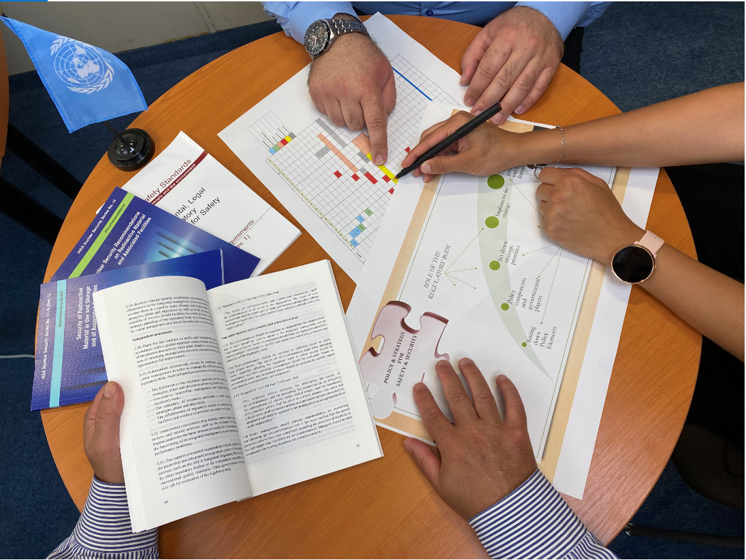
Conclusiones:
La delineación de volúmenes es una tarea fundamental que realiza el Médico Radioterapeuta basado en las recomendaciones de la ICRU y con el apoyo de diferentes herramientas reconocidas internacionalmente.
La planificación del tratamiento debe ser revisada de manera conjunta por el Médico Radioterapeuta y el Físico Médico y aprobada por ambos. Las planificaciones con técnicas avanzadas deberán verificarse con mediciones previo a su aplicación
La transferencia del plan del TPS al equipo de tratamiento debe hacerse siguiendo procedimientos establecidos en el servicio.
Notes:
20

